Slide 1
Chrome 扩展开发介绍
Credit FE TEAM
2020.12.31
黄浩扬

Slide 2
Content
1.
Chrome 扩展开发 - MV2
2.
结合前端框架开发扩展
3.
其他
Private & Confidential

Slide 3
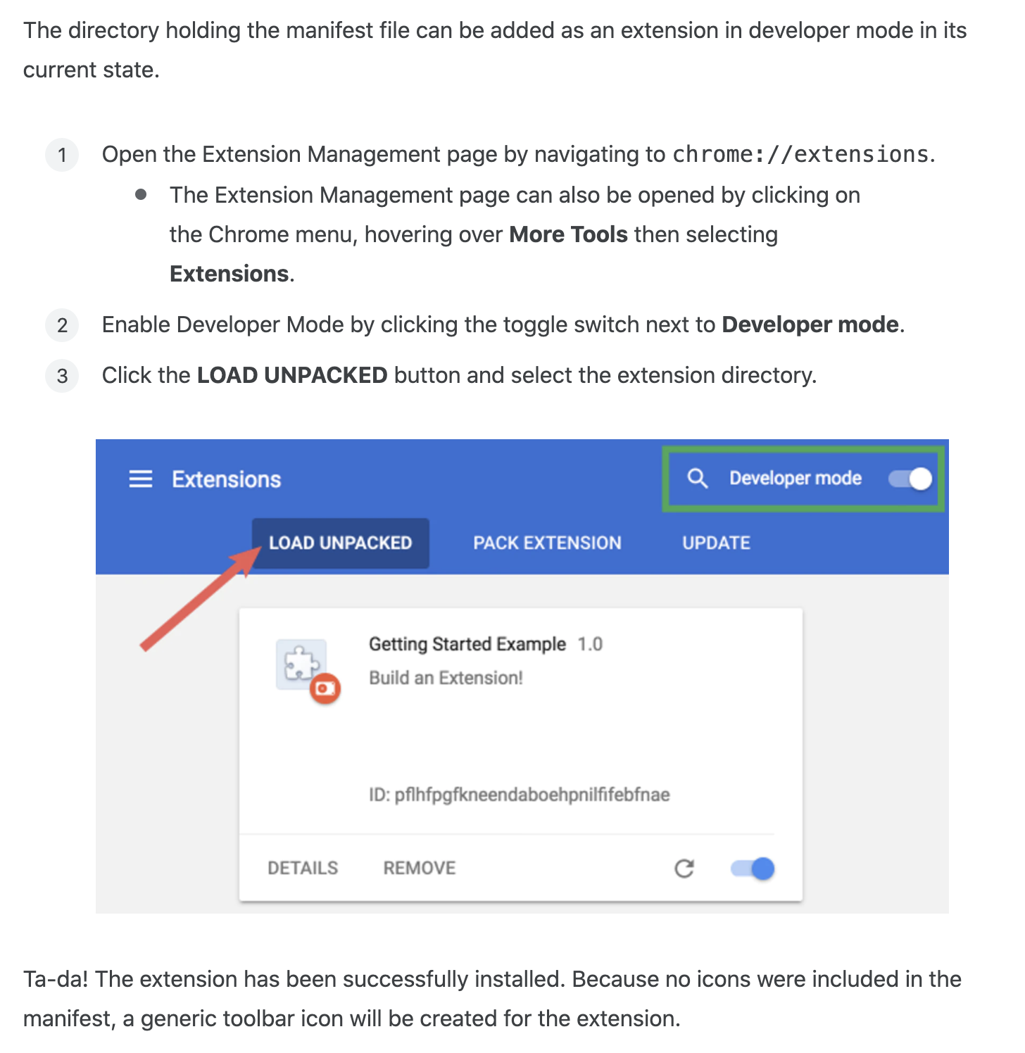
1. Chrome 扩展开发
Chrome 扩展的组成：1个 manifest.json 和其他 web 文件。可以使用 web 技术和浏览器提供的 API。
在 Chrome 添加本地扩展：官方例子
打开 chrome://extensions/
切换右上角开发者模式
将项目文件夹拉入扩展页
本地开发联调：
content scripts：标签页 F12。
background：扩展页点击“背景页”。
popup：右键图标。
options page：配置页 F12。
Private & Confidential

Slide 4
1. Chrome 扩展开发
manifest.json：扩展相关的配置，必须放在根目录
manifest_version、name、version 3个是必不可少的，目前 manifest_version 是2。
page_action 定义弹出菜单。
background 定义后台脚本。
content_scripts 定义嵌入脚本。
options_page/options_ui 定义配置页。
web_accessible_resources 定义引用资源。
permissions 定义需要的 Chrome API。
content_security_policy 定义 CSP 策略。
commands 定义快捷键。
chorme_url_overrides 定义重载配置。
default_locale 定义默认语言。
…
Private & Confidential

Slide 5
1. Chrome 扩展开发
Content Scripts：向页面注入脚本，可以通过配置的方式轻松向指定页面注入JS和CSS
可以轻松做到更改页面的全局变量：
除了访问页面 DOM 之外，content script 还能过使用部分 Chrome API：
i18n
storage
runtime:
connect
getManifest
getURL
id
onConnect
onMessage
sendMessage
Private & Confidential

Slide 6
1. Chrome 扩展开发
content scripts 是在一个特殊环境中运行的，它们可以访问所注入页面的 DOM，但是不能访问里面的任何 javascript 变量和函数。 对每个content script来说，就像除了它自己之外再没有其它脚本在运行。 反过来也是成立的：页面的 javascript 也不能访问 content script 中的任何变量和函数。
content script 不可跨域访问资源。
mubutton 被点击，将会弹出两个弹窗。
Private & Confidential

Slide 7
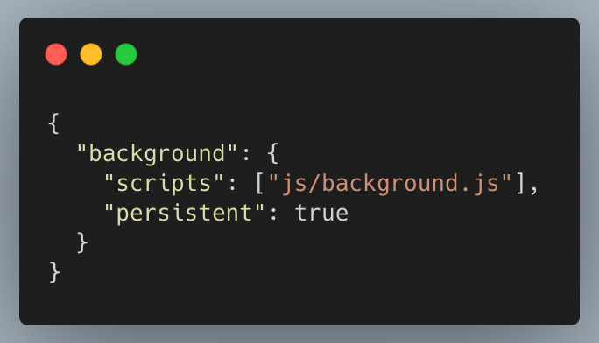
1. Chrome 扩展开发
Background Scripts：后台脚本，一个常驻的html。可以使用绝大部分 Chrome API，除了 devtools
扩展是基于事件的程序，background script 就是用于监听这些事件并且做出回应而存在的。从执行一个事件行为开始，就会一直存在直到窗口关闭或者
跟通信相关的 port 全部关闭。例如使用 chrome.webRequest API 去做请求拦截，background script 将一直运行。
background script 可以跨域访问资源。
一般通过 chrome.runtime.onInstalled.addListener(() => {}) 监听扩展成功安装后，做一些一次性的初始化工作：
Private & Confidential

Slide 8
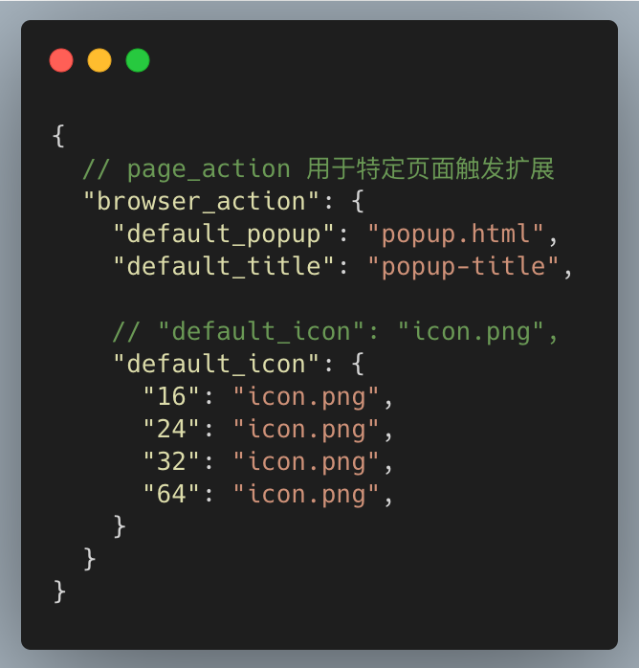
1. Chrome 扩展开发
Popup：由icon、tooltip、badge(最多4个字符)和popup组成。
扩展的很多交互都是在这个功能模块完成的
Private & Confidential

Slide 9
1. Chrome 扩展开发
Message Passing：为扩展的不同功能单元提供通信服务。
一次性的通信：
Private & Confidential

Slide 10
1. Chrome 扩展开发
长连接的通信：
Private & Confidential

Slide 11
1. Chrome 扩展开发
Storage：为了保证扩展的高可用性，避免意外停止导致的数据丢失。类似 localStorage，用于扩展存储相关数据。
content scripts 可以直接访问用户数据，而不需要通过 background scripts；
storage.sync API 可以实现同一登录态、不同浏览器扩展数据的同步，localStorage 只能保存数据在本地浏览器
因为是异步的，因此比串行的 localStorage 更快；
用户数据可以存储为对象类型，而 localStorage 只能以字符串形式存储数据;
Private & Confidential

Slide 12
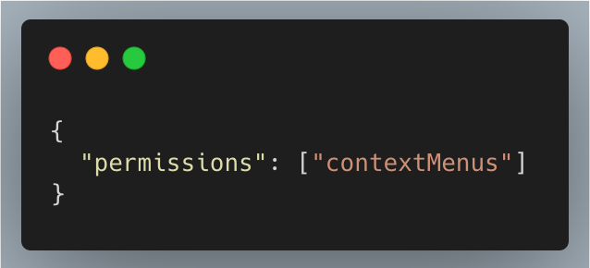
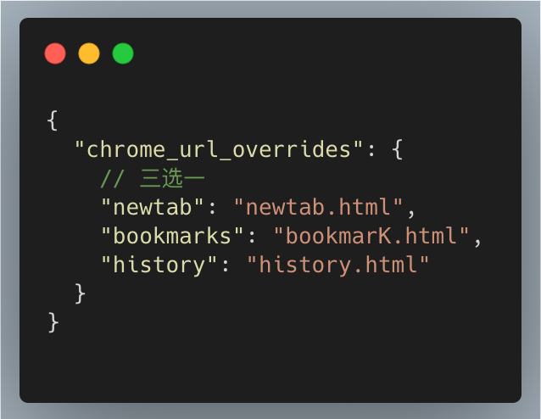
1. Chrome 扩展开发
Options Page：配置页，用于保留用户一些自定义设置。一般通过 chrome.storage API 保留用户数据
ContextMenus：页面右键功能。
Override：重载 newtab、bookmark 或 history 其中一个。
Private & Confidential

Slide 13
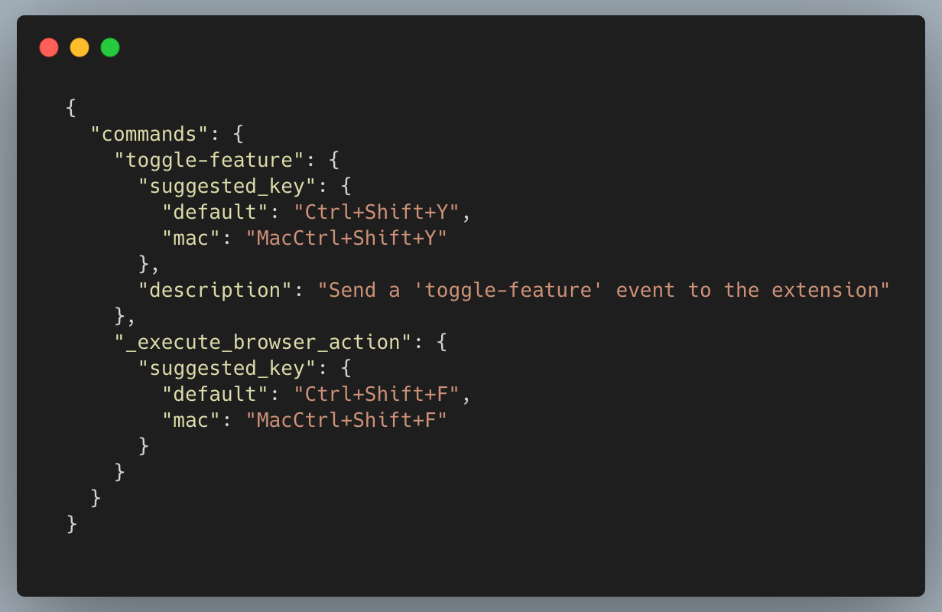
1. Chrome 扩展开发
Command：定义键盘按键事件。必须含有 Ctrl/Alt 其中一个，Shift 可选。Mac Ctrl == command
Private & Confidential

Slide 14
1. Chrome 扩展开发
Permissions：声明扩展需要的权限(chrome API)，包括对某些域名的访问。
permissions：必要的权限。格式为 Chrome API 或 域名。
optional_permissions：可选的权限。格式为 Chrome API 或 域名。
host_permissions：需要访问的域名。
permissions 应该严格限制只包含必须的权限。很多权限在扩展安装时
会弹出警告提示，如果不是必要的权限，应该放到 optional_permissions
扩展默认只能访问扩展内的资源，通过 chrome.extension.getURL。
访问其他域名下的资源需要添加对应域名跨域的权限。即 host_permissions。
扩展的域名匹配规则基本都是基于同一套。
Private & Confidential

Slide 15
1. Chrome 扩展开发
notifications：Chrome 提供的提示弹窗，样式比较好看。
Private & Confidential

Slide 16
1. Chrome 扩展开发
Customize extension user interface
Browser Actions | Add an icon, tooltip, badge, and popup to the toolbar.
Commands | Add keyboard shortcuts that trigger actions.
Context Menus | Add items to Google Chrome's context menu.
Omnibox | Add keyword functionality to the address bar.
Override Pages | Create a version of the New Tab, Bookmark, or History page.
Page Actions | Dynamically display icons in the toolbar.
Private & Confidential

Slide 17
1. Chrome 扩展开发
Build extension utilities
Accessibility (a11y) | Make an extension accessible to people with disabilities.
Service Workers | Detect and react when something interesting happens.
Internationalization | Work with language and locale.
Identity | Get OAuth2 access tokens.
Management | Manage extensions that are installed and running.
Message Passing | Communicate from a content script to its parent extension, or vice versa.
Options Pages | Let users customize an extension.
Permissions | Modify an extension's permissions.
Storage | Store and retrieve data.
Private & Confidential

Slide 18
1. Chrome 扩展开发
Modify and observe the Chrome Browser
Bookmarks | Create, organize, and manipulate bookmark behavior.
Browsing Data | Remove browsing data from a user's local profile.
Downloads | Programmatically initiate, monitor, manipulate, and search for downloads.
Font Settings | Manage Chrome's font settings.
History | Interact with the browser's record of visited pages.
Privacy | Control Chrome privacy features.
Proxy | Manage Chrome's proxy settings.
Sessions | Query and restore tabs and windows from a browsing session.
Tabs | Create, modify, and rearrange tabs in the browser.
Top Sites | Access users most visited URLs.
Themes | Change the overall appearance of the browser.
Windows | Create, modify, and rearrange windows in the browser.
Private & Confidential

Slide 19
1. Chrome 扩展开发
Modify and observe the web
Active Tab | Securely access websites by removing most needs for <all_urls> host permission.
Content Settings | Customize websites features such as cookies, JavaScript, and plugins.
Content Scripts | Run JavaScript code in the context of web pages.
Cookies | Explore and modify the browser's cookie system.
Cross-Origin XHR | Use XMLHttpRequest to send and receive data from remote servers.
Declarative Content | Perform actions on the content of a page without requiring permission.
Desktop Capture | Capture content of screen, individual windows or tabs.
Page Capture | Save a tab's source information as MHTML.
Tab Capture | Interact with tab media streams.
Web Navigation | Status updates of navigation requests in-flight.
Declarative Net Request | Provide rules that tell Chrome how to intercept, block, or modify requests in-flight.
Private & Confidential

Slide 20
2. 结合前端框架开发扩展
用 React CRA 构建一个自己的，扩展开发脚手架
cra 搭建项目：npx create-react-app my-crx
修改 pubilc 目录下 manifest.json 符合 chrome 扩展
自定义项目配置：npm i -D react-app-rewired customize-cra
自定义打包规则，生成多个结果文件
打包文件热更新：npm i -D nom-watch
项目链接：gitlab@git.garena.com:haoyang.huang/cra-crx.git
更多参考
Private & Confidential

Slide 21
3. 其他
Chrome 在扩展这块，着重在引入 Web 技术和用户数据安全两方面，MV3 已经开始推出
现今插件开发已经有了一定的规范，基于 Google-Chromium 开发的浏览器基本遵从同个 API 规范：WebExtensions API。完全有可能开发一个跨浏览器的扩展.
更多参考
Private & Confidential

